Slide 2
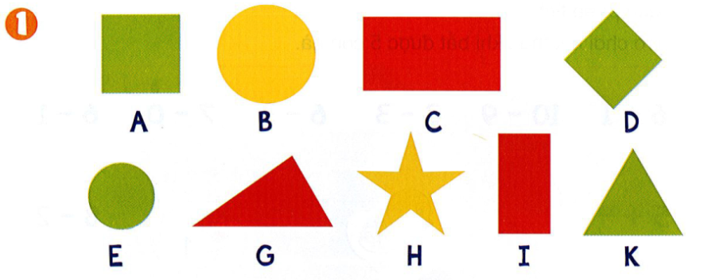
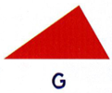
Những hình nào là hình vuông?
b. Những hình nào là hình tam giác?
c. Những hình nào là hình tròn?
d. Những hình nào là hình chữ nhật?

Slide 4
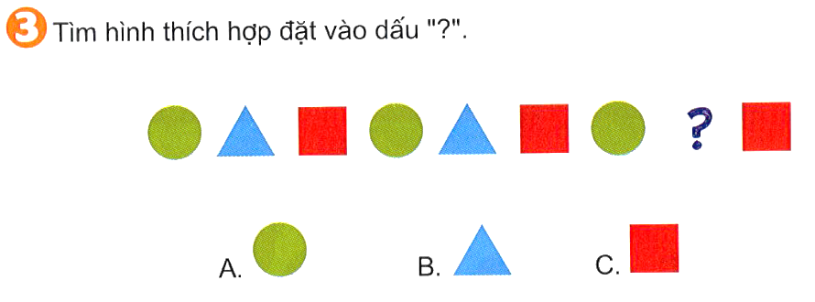

Slide 5
